Slide 1


EL BOOM BANANERO

Slide 2
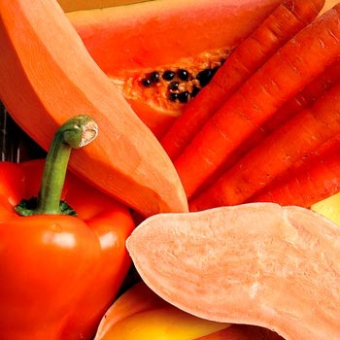

El BETA – CAROTENO
Los científicos han creado un plátano para combatir la deficiencia de vitamina A, lo que ayuda a salvar de la desnutrición.
El beta-caroteno, que pertenece al grupo de los carotenoides, es una grande molécula de hidrocarburos color naranja que se encuentra en alimentos como zanahorias, tomates, calabaza, pimientos, albaricoques, nísperos, y también en muchos vegetales de hojas verdes oscuras como espinacas, nabos, brócoli y achicoria, en algunos alimentos de origen animal como la yema de huevo, la leche y los productos lácteos y el hígado.

Slide 3

Para crear plátanos ricos de vitamina A, los investigadores inicialmente han aislado genes de plantas que controlan la síntesis de beta-caroteno consiguiendo frutos llamados “plátanos especiales” que no son comestibles y han insertado el gen de los plátanos que comemos todos los días

Slide 4


VENTAJAS PARA EL CUERPO
DESVENTAJAS PARA EL CUERPO
- Mejora la vista, protege y preserva sana la piel, pelo y mucosas
- Refuerza el cuerpo contra las infecciones pulmonares
- La piel se pone amarillenta (carotenodermia)
- Fumar cigarrillos aumenta la disociación del beta-caroteno y esto puede conducir a la proliferación celular en los fumadores y en consecuencia una mayor probabilidad de cáncer de pulmón
- Los fumadores pueden ser también expuestos a cáncer de la próstata, hemorragias cerebrales y a mortalidad cardiovascular

Slide 5

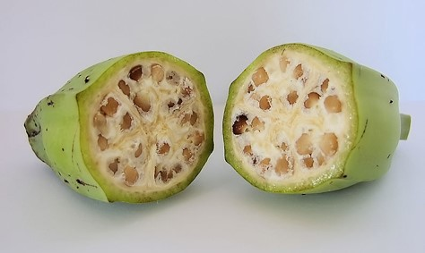
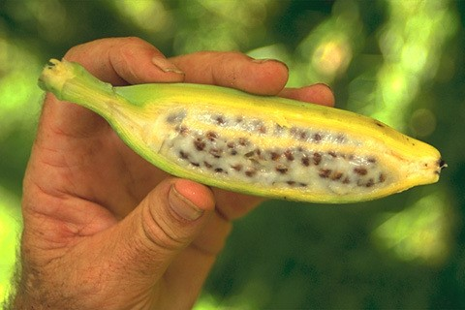
Historia de los plátanos genéticamente modificados
En el 1836 un hombre jamaicano Jean Francois Poujot descubrió un banano con frutas amarillas y no verdes como de costumbre. Después de haberlas observado y de haber removido la cascara probó el fruto y se dio cuenta de que tenía un sabor dulce; mucho mejor que los otros en su plantación. Desde entonces comenzó a difundir la especie y a distribuir los frutos sin semillas y de sabor dulce.

Slide 6

¿Por qué son importantes los plátanos?
Una parte importante de los ingresos de exportación para muchos países de América Latina son los plátanos.
Este fruto representa una fuente de nutrición para más de 400 millones de personas en los países productores.

Slide 7

DESVENTAJAS
Hoy en día los plátanos son un símbolo del creciente poder de los supermercados en las cadenas mundiales de suministro y de la multitudes de injusticias presentes en el comercio internacional

Slide 8
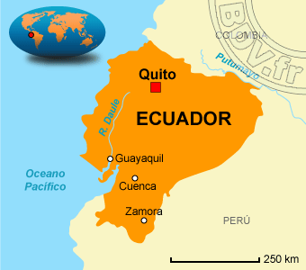
Plátanos de Ecuador
En Ecuador se produce una gran cantidad de plátanos. De hecho, la producción de este fruto es más o menos del 10 % a nivel mundial, aunque su territorio y su población no sean tan grandes.
Anualmente en Ecuador se cultivan unas de 6 millones de toneladas de plátanos, la mayor parte de las cuales para la exportación. Por eso Ecuador es el primer exportador a la Unión Europea y también al mundo.

Slide 9
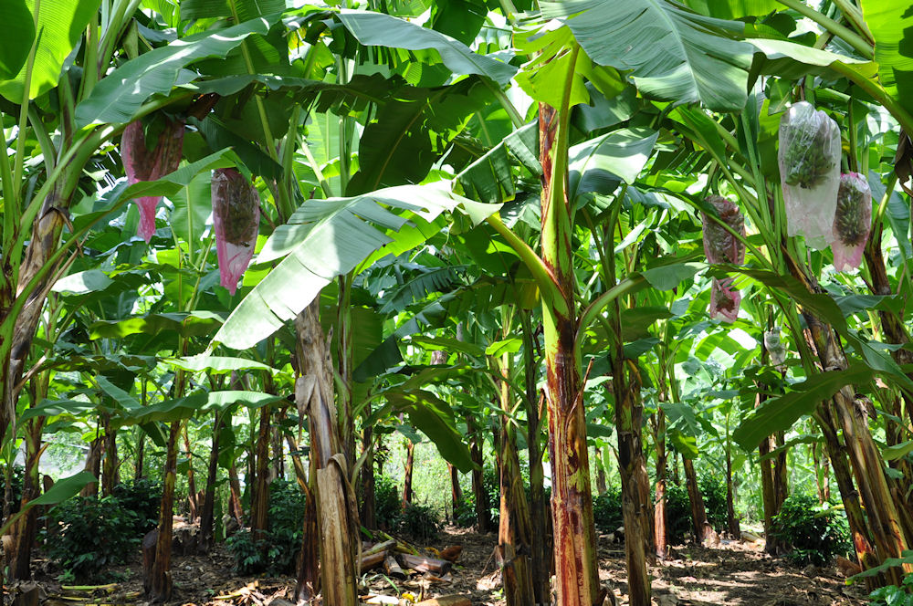

Las ventajas de Ecuador en el cultivo de plátanos
En Ecuador el cultivo de plátanos y otras frutas exóticas para las naciones del Norte es muy beneficioso. De hecho, en el mismo Ecuador, se mantiene el volumen de producción constante durante todo el año. Eso es posible también gracias a la humedad y a las óptimas posibilidades de riego. No es un caso que muchas personas afirmen que Ecuador exporta los plátanos más sabrosos de todo el mundo.
Otra de las ventajas competitivas del país son las cortas distancias y los buenos caminos entre las plantaciones y los puertos de Ecuador. De hecho, el tiempo transcurrido desde la recogida hasta el envío de la fruta vía marítima es mínimo

Slide 10
Fuentes:
-http://www.globochannel.com/2014/06/16/bill-gates-finanzia-super-banane-geneticamente-modificate-per-combattere-malnutrizione-perplessita-non-mancano/
-https://chimpanauta.wordpress.com/2014/02/14/platanos-geneticamente-modificados/7
-http://www.bananalink.org.uk/es/content/por-qu%C3%A9-son-importantes-los-pl%C3%A1tanos
-http://www.jeproll.com/platanos-ecuatorianos.php
- Google immagini

